Slide 1
Дисципліна на вибір
«Наукове мовлення в медицині»
Викладачі:
к. філол. наук, доцент Краєвська Ганна Павлівна;
к. філол. наук, доцент Білик Яна Степанівна

Slide 2
Засвоїте зміни, які відбулися у новому Правописі української мови (2019), що, зокрема, стосуються написання медичної лексики.
хоспіс
госпіс
Обравши запропоновану дисципліну ви:
двохоксид
трьохатомний
двооксид
триатомний
пів-ампули
пів ампули
міні-інвазія
мініінвазія

Slide 3
Протягом курсу ви
Навчитеся тонкощам мовностилістичного та технічного оформлення результатів наукового дослідження: тез, статей, анотацій, рецензій, автореферату, дисертації.
20%
20 %
Кириленко Г.П.
Кириленко Г. П.
Хвороба
Іценка-Кушинга
!!! Не плутайте з подвійним прізвищем
Хвороба
Іценка – Кушинга
(назва хвороби за прізвищами двох дослідників)
10млн.
10 млн

Slide 4

Систематизуєте мовні формулами для створення наукових текстів.
відтак
згідно з цим
як було зауважено
узагальнюючи
водночас
є на часі
відповідно до
фрагментарно висвітлена

Slide 5
Ознайомитеся з:
Видами цитувань і посилань.
Правилами оформлення цитувань і посилань.
Нормами укладання джерел та бібліографії.

Slide 6

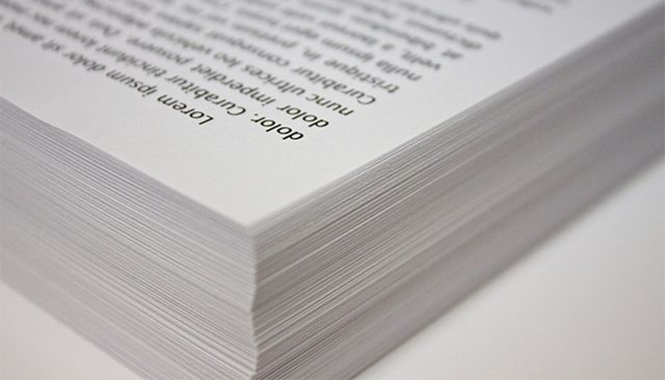

Навчитеся усно, письмово, мультимедійно презентувати науковий текст.
Використання жестів повинно бути доречним.
Не використовуйте надміру текстової інформації на слайді – ви все це проголошуєте. Надавайте перевагу таблицям, схемам, рисункам.

Slide 7
Здобудете навички редагування наукового тексту.
Згідно гістохімічним дослідженням при гострому післяінфекційному гломерулонефриті в нирковому клубочку інтенсивність процесів окиснюючої модифікації білків найбільше зростає в ендотеліоцитах, меншою мірою – в мезангіоцитах, а в епітеліоцитах – не зростає.
Згідно з гістохімічним дослідженням під час гострого післяінфекційного гломерулонефриту в нирковому клубочку інтенсивність процесів окиснювальної модифікації білків найбільше зростає в ендотеліоцитах, менше – в мезангіоцитах, а в епітеліоцитах – не зростає.

Slide 8
Структура курсу
Змістовий модуль 1. Сучасний науковий продукт. Вимоги до його укладання.
Змістовий модуль 2. Термін як основа наукового дискурсу.
Змістовий модуль 3. Культура писемного наукового мовлення.
Змістовий модуль 4. Культура усної комунікації.

Slide 9
Змістовий модуль 1.
Сучасний науковий продукт. Вимоги до його укладання
Сучасний науковий продукт.
Рівень оригінальності наукової праці та способи його досягнення.
Презентація наукового дослідження.

Slide 10
Змістовий модуль 2.
Термін як основа наукового дискурсу
Термін як основа наукового дискурсу.
Правопис медичних термінів.
Термін та культура слововживання.
Мовні особливості наукового тексту.

Slide 11
Змістовий модуль 3.
Культура писемного наукового мовлення
Репродуктивні різновиди мовленнєвої діяльності.
Продуктивні різновиди мовленнєвої діяльності.
Особливості оформлення наукової роботи. Цитування.
Особливості оформлення наукової роботи. Бібліографія.

Slide 12
Змістовий модуль 4.
Культура усної комунікації
Виступ із науковим повідомленням. Мовленнєва поведінка доповідача.

Slide 13
Дякую за увагу!

